Slide 1
ADE 212: Deutsche Kulturgeschichte II
Sitzung 2:
Bürgertum und Nationalismus

Slide 2
Marx / Engels: Das kommunistische Manifest, 1848
Kapitel 3: «Freier und Sklave, Patrizier und Plebejer, Baron und Leibeigener, Zunftbürger und Gesell, kurz, Unterdrücker und Unterdrückte standen in stetem Gegensatz zueinander, führten einen ununterbrochenen, bald versteckten, bald offenen Kampf, einen Kampf, der jedes Mal mit einer revolutionären Umgestaltung der ganzen Gesellschaft endete oder mit dem gemeinsamen Untergang der kämpfenden Klassen.»
→ Fortgang der Geschichte = fortlaufender Klassenkampf

Slide 3
Marx / Engels: Das kommunistische Manifest, 1848
Kapitel 3: «Die aus dem Untergang der feudalen Gesellschaft hervorgegangene moderne bürgerliche Gesellschaft hat die Klassengegensätze nicht aufgehoben. Sie hat nur neue Klassen, neue Bedingungen der Unterdrückung, neue Gestaltungen des Kampfes an die Stelle der alten gesetzt.»
«Unsere Epoche, die Epoche der Bourgeoisie, zeichnet sich jedoch dadurch aus, daß sie die Klassengegensätze vereinfacht hat. Die ganze Gesellschaft spaltet sich mehr und mehr in zwei große feindliche Lager, in zwei große, einander direkt gegenüberstehende Klassen: Bourgeoisie und Proletariat.»

Slide 4
Marx / Engels: Das kommunistische Manifest, 1848
«Die große Industrie hat den Weltmarkt hergestellt, den die Entdeckung Amerikas vorbereitete (…) und in demselben Maße, worin Industrie, Handel, Schifffahrt, Eisenbahnen sich ausdehnten, in demselben Maße entwickelte sich die Bourgeoisie, vermehrte sie ihre Kapitalien, drängte sie alle vom Mittelalter her überlieferten Klassen in den Hintergrund.»
«Wir sehen also, wie die moderne Bourgeoisie selbst das Produkt eines langen Entwicklungsganges, einer Reihe von Umwälzungen in der Produktions- und Verkehrsweise ist.»

Slide 5
Marx / Engels: Das kommunistische Manifest, 1848
«Die Bourgeoisie, wo sie zur Herrschaft gekommen, hat alle feudalen, patriarchalischen, idyllischen Verhältnisse zerstört (…) und kein anderes Band zwischen Mensch und Mensch übriggelassen als das nackte Interesse, als die gefühllose ›bare Zahlung‹.»
«Die Bourgeoisie kann nicht existieren, ohne die Produktionsinstrumente, also die Produktionsverhältnisse, also sämtliche gesellschaftlichen Verhältnisse fortwährend zu revolutionieren.»
«Das Bedürfnis nach einem stets ausgedehnteren Absatz für ihre Produkte jagt die Bourgeoisie über die ganze Erdkugel. Überall muß sie sich einnisten, überall anbauen, überall Verbindungen herstellen.»

Slide 6
Marx / Engels: Das kommunistische Manifest, 1848
Kapitel 4: «Alle Eigentumsverhältnisse waren einem beständigen geschichtlichen Wandel, einer beständigen geschichtlichen Veränderung unterworfen.»
«Die Französische Revolution z.B. schaffte das Feudaleigentum zugunsten des bürgerlichen ab.»
«Was den Kommunismus auszeichnet, ist nicht die Abschaffung des Eigentums überhaupt, sondern die Abschaffung des bürgerlichen Eigentums.»
«In diesem Sinn können die Kommunisten ihre Theorie in dem einen Ausdruck: Aufhebung des Privateigentums, zusammenfassen.»
„Proletarier aller Länder, vereinigt euch!“

Slide 7
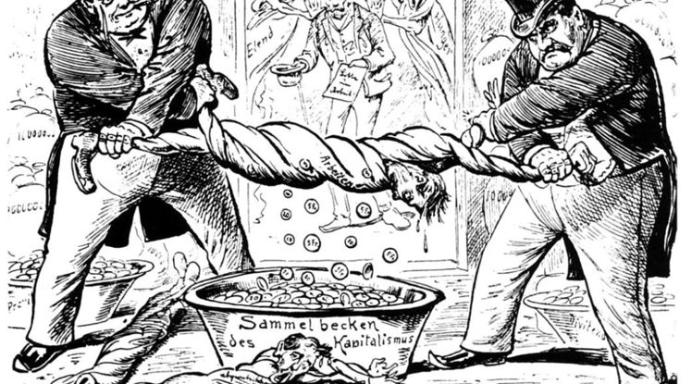

Slide 8
Marx: Entfremdete Arbeit
«Dem Arbeiter tritt sein Arbeitsprodukt als fremdes Wesen und unabhängige Macht gegenüber. Sein Arbeitsprodukt gehört nicht ihm, sondern einem Anderen.»
«Die eigene Tätigkeit ist eine fremde, dem Arbeiter nicht angehörige Tätigkeit. Die Arbeitstätigkeit befriedigt keine Bedürfnisse des Arbeiters, sie dient nur als Mittel, um Bedürfnisse außer ihr zu befriedigen. Die Äußerlichkeit der Arbeit zeige sich darin, dass die Arbeitsverausgabung [= das Produkt] dem Arbeiter nicht eigen ist, sondern einem anderen gehört.»

Slide 9
Charlie Chaplin: Entfremdete Arbeit
https://www.youtube.com/watch?v=HPSK4zZtzLI

Slide 10
Marx: Entfremdete Arbeit
→ Nicht mehr das Werkzeug dient dem Menschen bei seiner Arbeit, sondern der Mensch dient der Maschine bei ihrer Arbeit…
→ «Eine unmittelbare Konsequenz aus der Entfremdung von Arbeitsprodukt, Tätigkeit und dem menschlichen Wesen ist die Entfremdung des Menschen von dem Menschen.»

Slide 11
Was bedeutet Kommunismus zusammenfassend?
Eine gesellschaftstheoretische Utopie: soziale Gleichheit, Freiheit aller Gesellschaftsmitglieder, Gemeineigentum, kollektive Problemlösung
Eine ökonomische und politische Lehre (basierend auf den Theorien v.a. von Marx und Lenin) mit dem Ziel, eine herrschaftsfreie und klassenlose Gesellschaft zu errichten
Politische Bewegungen und Parteien, die für die praktische Umsetzung dieser Ziele werben
Ein darauf sich beziehendes Herrschaftssystem

Slide 12
Kritik am Kommunismus
Es hat noch nie funktioniert, einen Staat konsequent nach solchen Regeln zu führen → als Utopie ist K. praktisch nicht durchführbar
Ohne Privateigentum haben Menschen keine Motivation, sich um den Erhalt von Dingen zu kümmern.
Geschichte ist nicht nur ein fortlaufender Klassenkampf, sie wird auch von anderen Faktoren bestimmt!
Bestimmt Materialismus alles menschliches Leben? Menschen konzipieren ihr Leben auch idealistisch!
Industrielle Produktionsformen haben zu sehr viel Wohlstand geführt und die Lebensbedingungen allgemein (zumindest in vielen Teilen der Welt) verbessert.
Das Prinzip der Marktwirtschaft ist erfolgreicher als das der Planwirtschaft.

Slide 13
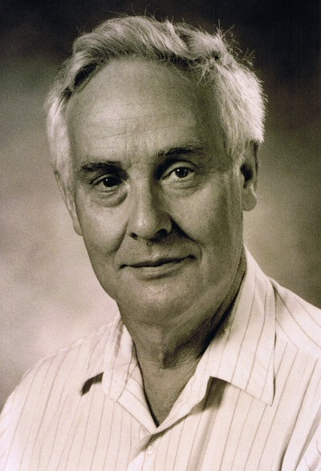
Benedict Anderson, 1936-2015

Slide 14
Nationalismus-Forschung
Wichtige Vertreter: Eric Hobsbawm, Ernest Gellner, Benedict Anderson
Die nationale Gemeinschaft wird über kulturelle und ethnische Identifikationsmuster hergestellt.
«Nation-building process» und die Nation als «imagined community».

Slide 15
Kritische Nationalismus-Forschung - Anderson
Anderson definiert die Nation als "an imagined community – imagined as both inherently limited and sovereign" (1983).
Er behauptet, dass Nationalismus keine Ideologie wie andere politische Ideologien ist, sondern eher zu den Begriffen «Verwandtschaft» und «Religion» passt.
Die Zugehörigkeit wird nämlich als Schicksal wahrgenommen, und nicht als eine wählbare Option.
Damit stellt die Nation auch Erklärungen und Sinn für menschliches Leid, für Opfer und Tod bereit.
Anderson sagt ausdrücklich nicht, dass Nationen als „imaginierte“ Gemeinschaften irgendwie „unecht“ oder „falsch“ seien.

Slide 16
Kritische Nationalismus-Forschung - Anderson
Die Nation ist eine vorgestellte Gemeinschaft, weil ihre Mitglieder sich niemals alle kennen können, nicht sich treffen oder voneinander hören können, und in ihrer Vorstellung dennoch das Bild inniger Verbundenheit miteinander vorherrscht.
Diese Vorstellung beeinflusst (und wird beeinflusst von) politische und kulturelle Institutionen, indem Menschen annehmen, dass sie gemeinsame Denkmuster und Einstellungen teilen und dass es eine Gemeinschaft gibt, die ähnliche Meinungen und Gefühle besitzen würde wie sie selbst.

Slide 17
Kritische Nationalismus-Forschung - Anderson
Die Nation wird als begrenzt (limited) vorgestellt, weil jede Nation genau bestimmte Grenzen (boundaries) besitzt, hinter welchen wiederum andere Nationen liegen.
Eine Nation zu haben bedeutet, dass es eine andere geben muss, gegen welche sich jene in ihrer Selbstdefinition abgrenzen kann.
Eine Nation ist folglich die soziale Konstruktion einer politischen Einheit, und nicht eine organische, ewig-währende natürliche Einheit.

Slide 18
Kritische Nationalismus-Forschung - Anderson
Die Nation ist souverän, weil ihr Begriff in einer Zeit geboren wurde, als Aufklärung und Revolution die Legitimität der göttlich geordneten, hierarchisch dynastischen Reiche zerstörten. Maßstab und Symbol dieser Freiheit ist der souveräne Staat.
Die Nation wurde also zu einer neuen Möglichkeit, staatliche Souveränität und Herrschaft zu konzeptualisieren. Diese Herrschaft war auf eine Bevölkerung und ein Territorium begrenzt, über die der Staat im Namen dieser Nation legitim Macht ausüben konnte.

Slide 19
Kritische Nationalismus-Forschung - Anderson
Die Nation ist eine Gemeinschaft, weil sie, unabhängig von realer Ungleichheit und Ausbeutung, als ‚kameradschaftlicher‘ Verbund von Gleichen verstanden wird.
Diese Verbrüderung machte in den letzten zwei Jahrhunderten so viel Selbstopferungen für „die Nation“ möglich.
→ Nationale Mitbürger sind «gleich», Klassenunterschiede werden marginalisiert, es geht nur um den gemeinschaftlichen Kampf für den «nationalen Stolz».

Slide 20
Nationalismus im 19. Jahrhundert - Anderson
Zentrale Funktion der Nation in dieser Entwicklung ist die Legitimierung politischer und ökonomischer Herrschaft.
Dabei dient die Berufung auf die Nation als kollektiver Wert und ihre quasi-religiöse Aufladung dazu, ökonomischer Ungleichheit Sinn zu verleihen, bzw. ökonomische Ungleichheit durch nationale Gleichheit zu überdecken und die politischen und ökonomischen Interessen des Wirtschafts- und Bildungsbürgertums als allgemeine Interessen zu formulieren.

Slide 21
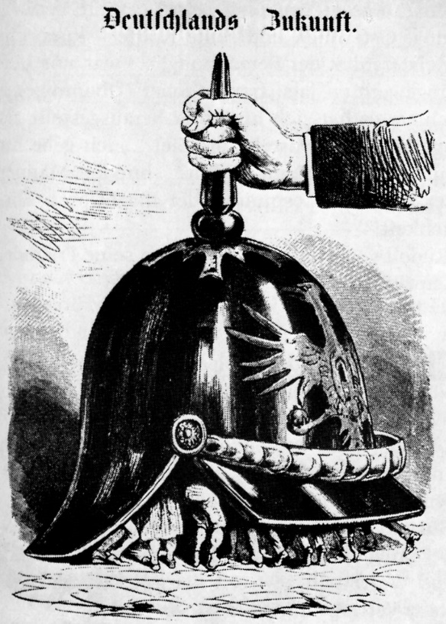
Karikatur im österreichischen Satiremagazin Kikeriki, 1870

Slide 22
Nationalismus im 19. Jahrhundert - Anderson
Nationalismus ist demnach eine Herrschaft, die durch Internalisierung ertragbar gemacht wird.
Die nationale Zugehörigkeit dient jedoch ebenso als Legitimation für den Erhalt sozialer Rechte und politischer Teilhabe.
Es handelt sich folglich um ein Spannungsfeld zwischen Anerkennung und Herrschaft, sozialer Realität und Konstruktion, Teilhabe und Exklusion.

Slide 23
Verständnisfragen
Wie würde Benedict Anderson (beeinflusst vom Marxismus) erklären, dass das deutsche Bürgertum im 19. Jahrhundert für die Gründung eines deutschen Nationalstaates war?
Wie könnte ein Kritiker des Marxismus erklären, dass das deutsche Bürgertum für die Gründung eines deutschen Nationalstaates war?

Slide 24
Nicht-marxistische Vorstellung von Nationalismus
Nationalismus ist eine Ideologie, die eine Identifizierung und Solidarisierung aller Mitglieder einer Nation anstrebt und letztere mit einem souveränen Staat verbinden will.
Als Ideologie ist er also ein Weltbild, das die Wandlung von Machtverhältnissen zum Ziel hat.
Im 19. Jahrhundert kam es zu europäischen Nationen-Gründungen, die ein stärker ethnisches Verständnis (im Gegensatz zu einem staatsbürgerlichen Verständnis) von Nation transportierten, so zum Beispiel die deutsche Kulturnation.

Slide 25
Nicht-marxistische Vorstellung von Nationalismus
Je nach Entstehungsgeschichte des jeweiligen Nationalismus ist die Identität der Nation, die durch den Nationalismus befördert wird, unterschiedlich ausgefüllt.
Historisch erreichten nationalistische Ideen erstmals im ausgehenden 18. Jahrhundert im Zusammenhang mit dem Amerikanischen Unabhängigkeitskrieg und der Französischen Revolution politisch bedeutsame Auswirkungen.
Außerhalb Europas entstanden durch Unabhängigkeitsbestrebungen vom Kolonialismus Nationalismus-Bewegungen (→ z.B. USA).

Slide 26
Nicht-marxistische Vorstellung von Nationalismus
In Europa bekam der Nationalismus einen erheblichen Schub durch die Ideen der Französischen Revolution. In ihrer Folge wurde die Idee der Volkssouveränität populär, welche sowohl einen demokratischen als auch einen nationalen Ansatz hat.
Spätestens seit der Etablierung des Selbstbestimmungsrechts der Völker auf völkerrechtlicher Ebene im 20. Jahrhundert sind Nationalismen eine hegemoniale Ideologie auf globaler Ebene.

Slide 27
Nicht-marxistische Vorstellung von Nationalismus
Zentrale Begriffe:
Das Volk (lateinisch: natio),
→ das definiert (lateinisch: definere = abgrenzen) werden muss
→ und das Souveränität erlangen muss.
Insofern sind Nationalismen im 19. Jahrhundert demokratische Bewegungen, die eine neue staatliche Ordnung (innen wie außen) begründen.

Slide 28
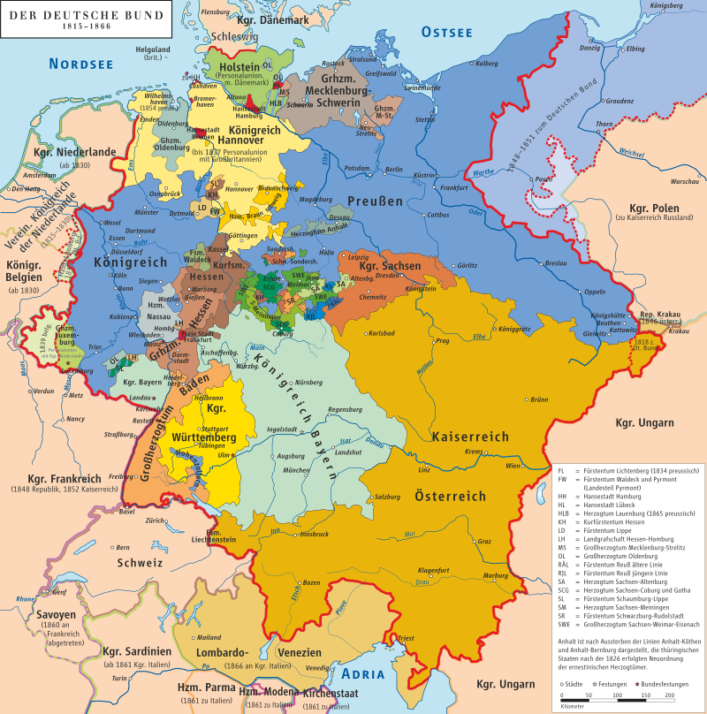

Slide 29
Nationalismus in Deutschland
Wer könnte etwas gegen Nationalbewegungen haben?

Slide 30
Nationalismus in Deutschland
Wer könnte etwas gegen Nationalbewegungen haben?
Die Fürsten und Könige, die durch die Gründung eines Nationalstaates Macht verlieren würden.
Deshalb wurden Unterstützer des Nationalismus als Verbrecher bestraft, so z.B.:
→ Richard Wagner, August Heinrich Hoffmann von Fallersleben

Slide 31
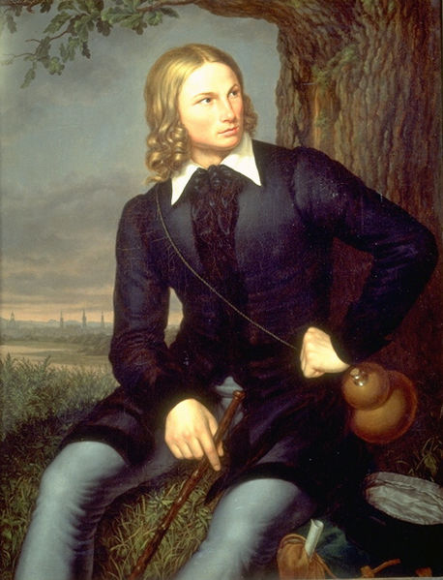
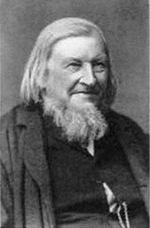
Carl Schumacher: Portrait von August Heinrich Hoffmann von Fallersleben (1798-1874), 1819 1867

Slide 32
Nationalismus in Deutschland - Hoffmann
In diesen Zusammenhang fällt die Entstehung vom «Lied der Deutschen» (1841) von August Heinrich Hoffmann von Fallersleben
Im April 1816, mit 18 Jahren, begann Hoffmann in Göttingen ein Studium der Theologie und wurde im selben Jahr Mitglied der „Alten Göttinger Burschenschaft“.
Angeblich... «Eigentlich interessierte er sich mehr für die Geschichte des klassischen Altertums, sein Vorbild hierbei war Johann Joachim Winckelmann. Als er 1818 in Kassel die Bekanntschaft von Jacob Grimm machte, fragte ihn dieser, ob ihm sein Vaterland nicht näher liege als die Antike. Daraufhin wechselte er zum Studium der deutschen Sprache und Literatur.»

Slide 33
Joseph Haydn: Kaiserquartett
https://www.youtube.com/watch?v=4t3Vmo_EM8Y = Melodie der deutschen Nationalhymne
Zur Nationalhymne wurde das Lied übrigens erst im Jahr 1922, zur Zeit der Weimarer Republik

Slide 34
Hoffmann: Das Lied der Deutschen
1. Strophe
Deutschland, Deutschland über Alles, Über Alles in der Welt, Wenn es stets zu Schutz und Trutze Brüderlich zusammenhält. Von der Maas bis an die Memel, Von der Etsch bis an den Belt, Deutschland, Deutschland über Alles, Über Alles in der Welt!

Slide 35
Hoffmann: Das Lied der Deutschen
3. Strophe
Einigkeit und Recht und Freiheit Für das Deutsche Vaterland! Danach laßt uns alle streben Brüderlich mit Herz und Hand! Einigkeit und Recht und Freiheit Sind des Glückes Unterpfand — Blüh’ im Glanze dieses Glückes, Blühe Deutsches Vaterland!

